Slide 1
এই স্লাইডটি সম্মানিত শিক্ষকবৃন্দের জন্য।
তাই স্লাইডটি হাইড অবস্থায় অছে।
F5 চেপে উপস্থাপন শুরু করা যেতে পারে । তাহলে Hide slide show করবে না ।
হবে ।
পাঠটি শ্রেণিকক্ষে উপস্থাপনের প্রয়োজনীয় পরামর্শ ও দিক-নির্দেশনা Slide Note এ দেয়া আছে। উপস্থাপনের পূর্বে সম্মানিত শিক্ষকগণ 'স্লাইড-নোটগুলো' দেখে নিবেন এবং প্রয়োজনে নিজের মত করে ছবি, ভিডিও, প্রশ্ন সংযোজন বিয়োজন করতে পারেন।

Slide 2
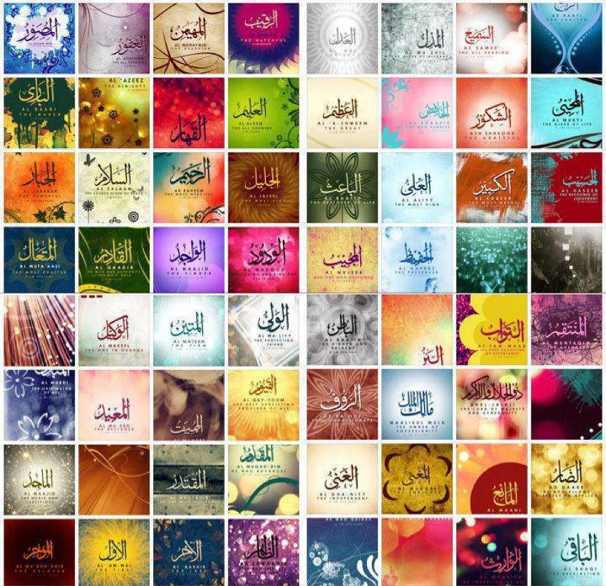
সবাইকে স্বাগতম
Notes:
শিক্ষার্থীদের সাথে কুশলবিনিময়ের পর শিক্ষক শ্রেণি বিন্যাসের দিকে নজর দিবেন ।

Slide 3
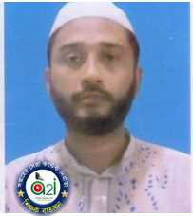

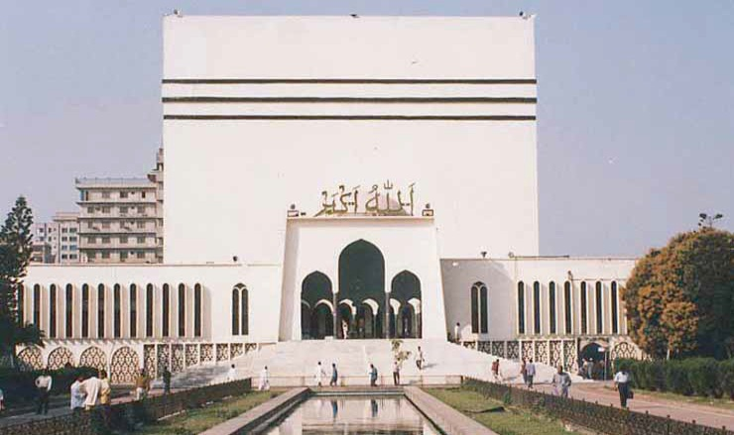
পরিচিতি
মোঃ রফিকুল ইসলাম
সিনিয়র শিক্ষক
জনার কেঁওচিয়া আদর্শ উচ্চ বিদ্যালয়
সাতকানিয়া,চট্রগ্রাম ।
মোবাইল-০১৮১৭-৭১৫৬৭৭ /০১৯৯১৯-৪৭৪০২
Email- rafiquljkahs@gmail.com
সময়ঃ- ৫০ মিঃ

Slide 4


নীচের লেখা দুটি দেখ এবং চিন্তা করে বল
ইহা
ইহা আল্লাহর কোন ধরনের নাম
ইহা আল্লাহর কোন ধরনের নাম
সত্বাবাচক নাম
গুণ বাচক নাম
গুণ বাচক নামসমুহকে একত্রে কী বলাহয় ?
Notes:
পাঠ শিরুনাম অবতারণে শিক্ষার্থীরা নিজেরা ছবি দেখে চিন্তা করে বলার চেষ্টা করবে ।।

Slide 5
আজকের পাঠ
‘আসমাউল হুসনা ’
অধ্যায় – ১ম
পাঠ - ০৬
পৃষ্ঠা - ১২ - ১৩
Notes:
পাঠ শিরুণাম শিক্ষার্থীরা খাতায় লিখবেন

Slide 6
শিখনফল
আসমাউল হুসনার পরিচিতি বলতে পারবে।
আসমাঊল হুসনার গুরুত্ব ও প্রভাব বর্ণনা করতে পারবে ।
৩. আল্লাহ হায়্যুন’ ও ‘আল্লাহ কায়্যুমুন’ এর ব্যাখ্যা করতে পারবে ।
Notes:
শিক্ষার্থীরা মনোযোগ সহকারে শিখনফল শুনবেন ।

Slide 7


আসমাউল হুসনার পরিচিতি
‘আসমা শব্দের অর্থ
নাম সমূহ
হুসনা শব্দের অর্থ
সুন্দর
‘আসমাউল হুসনা অর্থ
সুন্দর সুন্দর নাম সমুহ
পরিভাষায়-
আল্লাহতায়ালার ৯৯টি গুণবাচক নাম সমূহকে আসমাঊল হুসনা বলা হয় ।

Slide 8
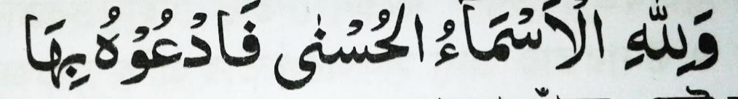
আল্লাহ তায়ালা বলেন---
আল্লাহর জন্যই রয়েছে সুন্দর নাম সমূহ সুতরাং তোমরা তাঁকে সে সকল নামে ডাক।
[সুরা আল আরাফ -180]
“যারা তাঁর নাম বিকৃত তাদের ত্যাগ কর অচিরেই তাদের কৃত কর্মের ফল প্রদান করা হবে”। [সুরা আল আরাফ]
আল্লাহ তায়ালা সকল গুণের আঁধার যেমন- তিনি সৃষ্টিকর্তা, রিযিকদাতা , ক্ষমাশীল,দয়াবান,সর্বজ্ঞ,সর্বশ্রোতা,সর্বজ্ঞানী,সর্বপ্রতিপালক ইত্যাদি।এভাবে তাঁর ৯৯টি গুণবাচক নাম রয়েছে উক্ত নামের গুণে আমরা আল্লাহতায়ালাকে চিনতে পারি ।

Slide 9
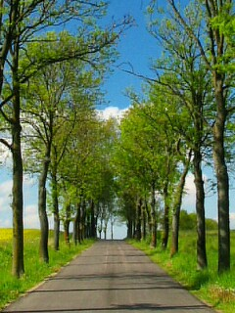

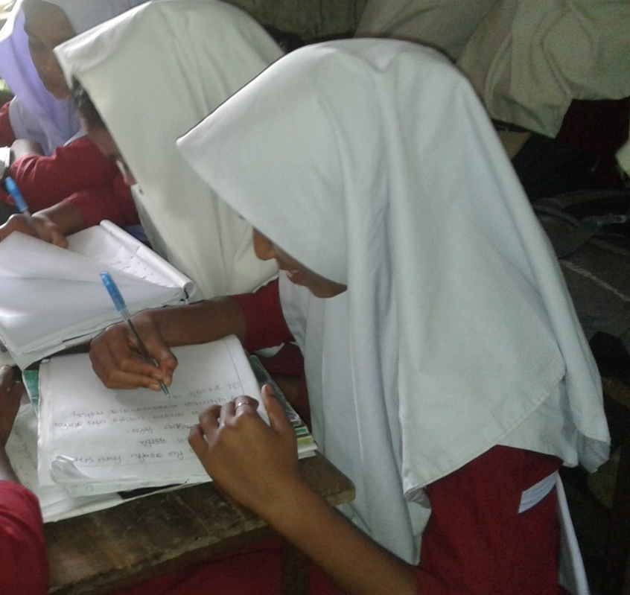
একক কাজ
আল্লাহর গুণবাচক নামসমুহকে আসমাউল হুসনা কেন বলা হয় ?

Slide 10

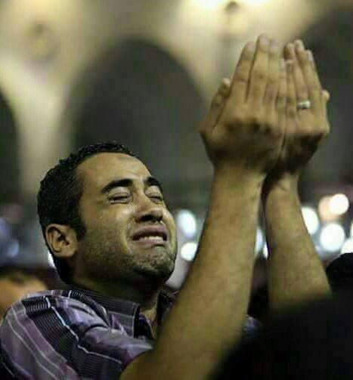

আসমাউল হুসনার প্রভাব
মানবজীবনে আল্লাহর গুণবাচক নামসমুহের প্রভাব অপরিসীম ।
গাফফার দ্বারা আমরা বুঝি যে মহান আল্লাহ ক্ষমাশীল ।
প্রথমতঃ-
এসব নামের দ্বারা আমরা আল্লাহ তায়ালাকে চিনতে পারি । তার ক্ষমতা ও গুণাগুণের পরিচয় পাই ।
সুতরাং আমরা পাপ করলে এবং তার কাছে ক্ষমা চাইলে তিনি ক্ষমা করে দেন ।
যেমন- রাহমান ও রাহিম দ্বারা আমরা বুঝতে পারি যে আল্লাহ কতই দয়াবান
আররাহিম

Slide 11
আসমাউল হুসনার প্রভাব
দ্বিতীয়তঃ-
তিনিই হলেন ‘জাব্বার’এবং ‘কাহহার’
এগুলো স্বরণ করলে আমরা কোন পাপের কাজ করতে পারিনা ,
কারণ তিনি মহাপরাক্রমশালী,তিনি আমাদের শাস্তি দেবেন ।
আমরা আমরা সকলের প্রতি দয়া করব

Slide 12
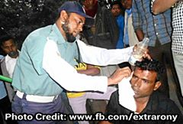
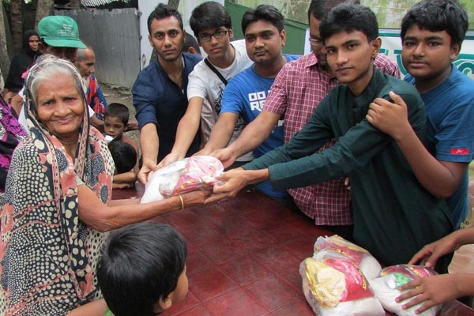
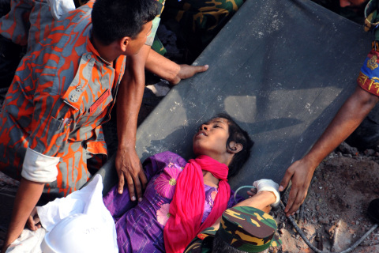
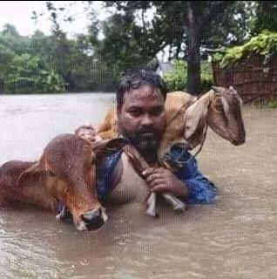
আসমাউল হুসনার প্রভাব
আল্লাহ তায়ালার গুণবাচক নামসমুহ আমাদেরকে উত্তম গুণাবালী অর্জনে উৎসাহিত করে ।
যেমন- আল্লাহপাক দয়ালু
আমরা আমরা সকলের প্রতি দয়া করব

Slide 13
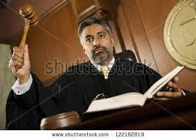
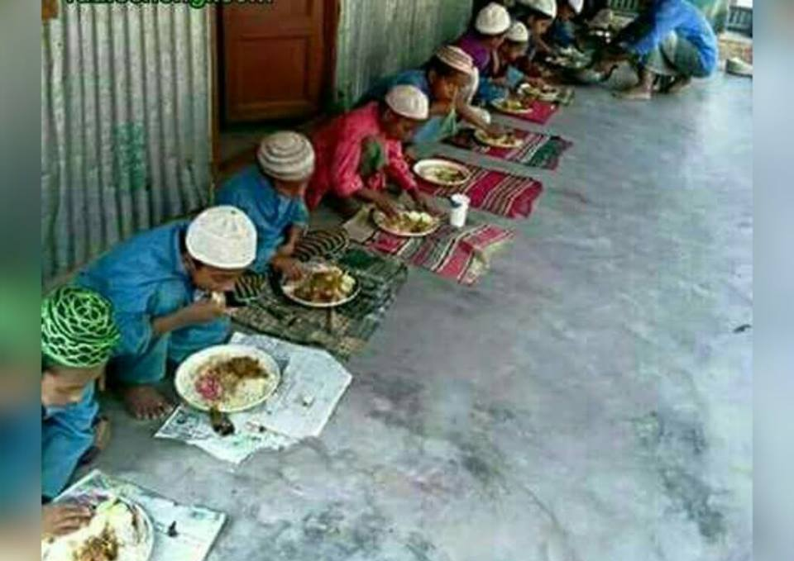
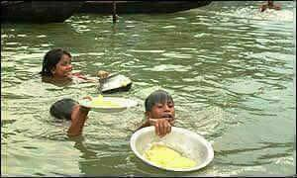
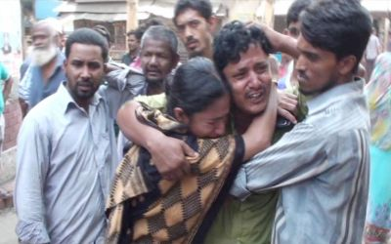
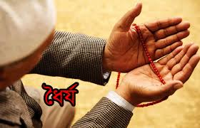
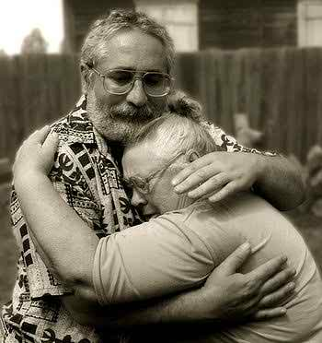
আসমাউল হুসনার প্রভাব
আমরা সকল ক্ষেত্র ন্যায় পরায়ণ হব
তিনি ন্যায়পরায়ণ
তিনি রিযিকদাতা
আমরা ক্ষুধার্তকে অন্ন দেব
আমরা ও বিপদে আপদে ধৈর্য্যধারণ করব
এভাবে আল্লাহ তায়ালার গুণবাচক নামসমুহ আমাদেরকে উত্তম চরিত্রবান হতে উৎসাহিত করে ।
তিনি পরম ধৈর্য্যশীল

Slide 14
আসমাউল হুসনার প্রভাব
আল্লাহ তায়ালার গুণবাচক নামসমুহ আমাদেরকে উত্তম গুণাবালী অর্জনে উৎসাহিত করে ।
দ্বিতীয়তঃ-
সূতরাং, আমরাও আমাদের জীবনে আল্লাহর গুণে গুণান্বিত হওয়ার চেষ্টা করব।
আল্লাহ তায়ালা বলেন---
‘তোমরা আল্লাহর রঙে(চরিত্রে) রঙিন হও,আল্লাহ তায়ালার রঙের (চরিত্রের) চাইতে কার রঙ (চরিত্র) উত্তম হতে পারে ? আমরা সকলে তার বান্দা’ ।

Slide 15

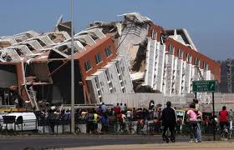
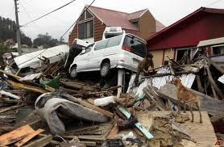
আল্লাহু হায়য়ুন
হায়্যুন অর্থ
চিরঞ্জীব
যিনি চিরকাল ধরে জীবিত আছেন এবং থাকবেন।যখন কিছুই ছিলনা তখন তিনিই ছিলেন,যখন পৃথিবীতে কিছু থাকবেনা এবং সবকিছুই ধ্বংস হয়ে যাবে তখন ও তিনি থাকবেন । তাঁরমধ্যে নিদ্রা,তন্দ্রা কিছুই নেই ।

Slide 16
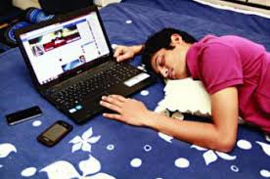
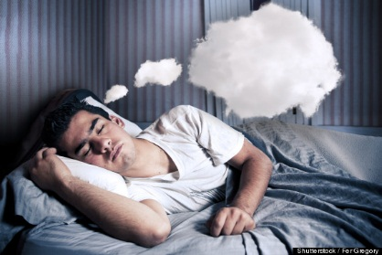

আল্লাহু হায়য়ুন
আল্লাহ তায়ালা বলেন-
‘তিনিই আল্লাহ,যিনি ব্যতিত কোনো ইলাহ নেই । তিনি চিরঞ্জীব ও সর্বসত্তার ধারক,তাকে তন্দ্রা অথবা নিদ্রা স্পর্শ করেনা’। (সূরা আল বাঁকারা- ২২৫) -
অতএব, সকল কাজকর্মে আমরা প্রাণবন্ত থাকব,অলসতা,নির্জীবতা পরিহার করব,।

Slide 17
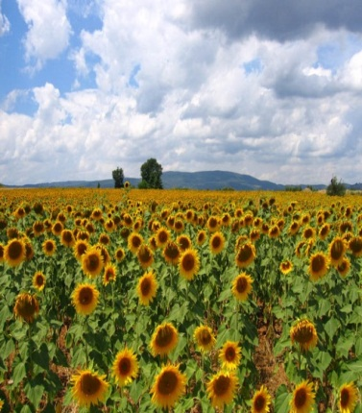

আল্লাহু কায়্যুমুন
কায়্যুমুন অর্থ
চিরস্থায়ী,চির বিরাজমান
আল্লাহ তায়ালা এমন সত্ত্বা যিনি সমগ্র সৃষ্টির তত্বাবধায়ক,অনন্তকালব্যাপী বিরাজমান,তিনি কারও মুখাপেক্ষী নন। তিনি সর্বত্র বিরাজমান আসমান-জমিনের সবকিছুই তাঁর নিয়ন্ত্রাণীন ।
অতএব, তাঁর এই গুণের ভয় করে তার কথা মান্য করে চলব,নাফরমানী করার চেষ্টা করবনা ।

Slide 18
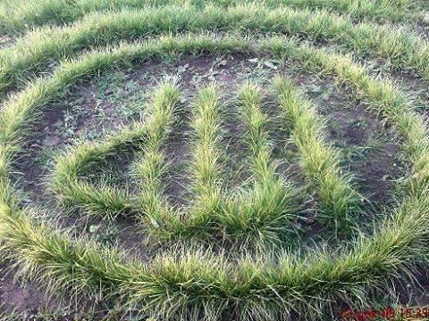

দলগত কাজ
আল্লাহু হায়্যয়ুন এর ব্যাখ্যা কর

Slide 19

মূল্যায়ন
সঠিক উত্তরটি চিহ্নিত করে বোর্ডে লেখ
১। আসমা শব্দের একবচন ---
আবার চেষ্টা করি
আবার চেষ্টা করি
আবার চেষ্টা করি
ক. হুসনুন
খ. ইসমুন
উত্তর সঠিক হয়েছে
গ. ইকরামুন
ঘ. ইলহামুন
২ । মালিক শব্দের অর্থ --
উত্তর সঠিক হয়েছে
আবার চেষ্টা করি
আবার চেষ্টা করি
আবার চেষ্টা করি
ক. মহানুভব
খ.অধিকারী
গ. অতিদয়ালু
ঘ. দানশীল
◊ ক্লিক করে
সঠিক উত্তর জানতে হবে ।
Notes:
মূল্যায়নের জন্য শিক্ষক ব্লুটুথ মাউস শিক্ষার্থীদের কাছে দিয়ে/অথবা তাদের ল্যাপটপের কাছে ডেকে এনে রেডিও বাটনের উপর ক্লিক করে সঠিক উত্তরটি বের করতে পারেন। যদি ব্লুটুথ মাউস না থাকে তাহলে শিক্ষার্থীদের মধ্য থেকে কয়েকজনকে সামনে এনে মাউস ক্লিক করে উত্তর প্রদানে সহায়তা করতে পারেন।

Slide 20
মূল্যায়ন
সঠিক উত্তরটি চিহ্নিত করে বোর্ডে লেখ
৩। ‘আল্লাহর রয়েছে সুন্দর সুন্দর নাম’ আয়াতটি কোন সূরার অন্তর্গত ?
আবার চেষ্টা করি
উত্তর সঠিক হয়েছে
ক. আল মায়িদা
খ. আল আরাফ
আবার চেষ্টা করি
আবার চেষ্টা করি
গ. আল বাকারা
ঘ. আলে ইমরান
৪। সাকিব আল্লাহতায়ালার ৯৯টি গুণবাচক নাম জানতে চায় সে তা কোথা থেকে জানতে পারবে ।
ক. হাদিস
আবার চেষ্টা করি
উত্তর সঠিক হয়েছে
আবার চেষ্টা করি
খ. কোরআন
আবার চেষ্টা করি
◊ ক্লিক করে
সঠিক উত্তর জানতে হবে ।
গ. ইজমা
ঘ. কিয়াস
Notes:
মূল্যায়নের জন্য শিক্ষক ব্লুটুথ মাউস শিক্ষার্থীদের কাছে দিয়ে/অথবা তাদের ল্যাপটপের কাছে ডেকে এনে রেডিও বাটনের উপর ক্লিক করে সঠিক উত্তরটি বের করতে পারেন। যদি ব্লুটুথ মাউস না থাকে তাহলে শিক্ষার্থীদের মধ্য থেকে কয়েকজনকে সামনে এনে মাউস ক্লিক করে উত্তর প্রদানে সহায়তা করতে পারেন।

Slide 21
মূল্যায়নঃ
আবার চেষ্টা কর
উত্তর সঠিক হয়েছে
৫। আমরা ‘কারিম’ বলতে পারি যার চরিত্রে যে গুণ গুলো থাকলে --
i. দয়া,কৃপা
ii. ক্ষমা ও সহনশীল
iii. মহানুভবতা ,উদারতা
নিচের কোনটি সঠিক ?
(ক) i ও iii
(খ) i , ii ও iii
(গ) ii
(ঘ) i , ii
Notes:
মূল্যায়নের জন্য শিক্ষক ব্লুটুথ মাউস শিক্ষার্থীদের কাছে দিয়ে/অথবা তাদের ল্যাপটপের কাছে ডেকে এনে রেডিও বাটনের উপর ক্লিক করে সঠিক উত্তরটি বের করতে পারেন। যদি ব্লুটুথ মাউস না থাকে তাহলে শিক্ষার্থীদের মধ্য থেকে কয়েকজনকে সামনে এনে মাউস ক্লিক করে উত্তর প্রদানে সহায়তা করতে পারেন।
মূল্যায়নের জন্য শিক্ষক ব্লুটুথ মাউস শিক্ষার্থীদের কাছে দিয়ে/অথবা তাদের ল্যাপটপের কাছে ডেকে এনে রেডিও বাটনের উপর ক্লিক করে সঠিক উত্তরটি বের করতে পারেন। যদি ব্লুটুথ মাউস না থাকে তাহলে শিক্ষার্থীদের মধ্য থেকে কয়েকজনকে সামনে এনে মাউস ক্লিক করে উত্তর প্রদানে সহায়তা করতে পারেন।

Slide 22
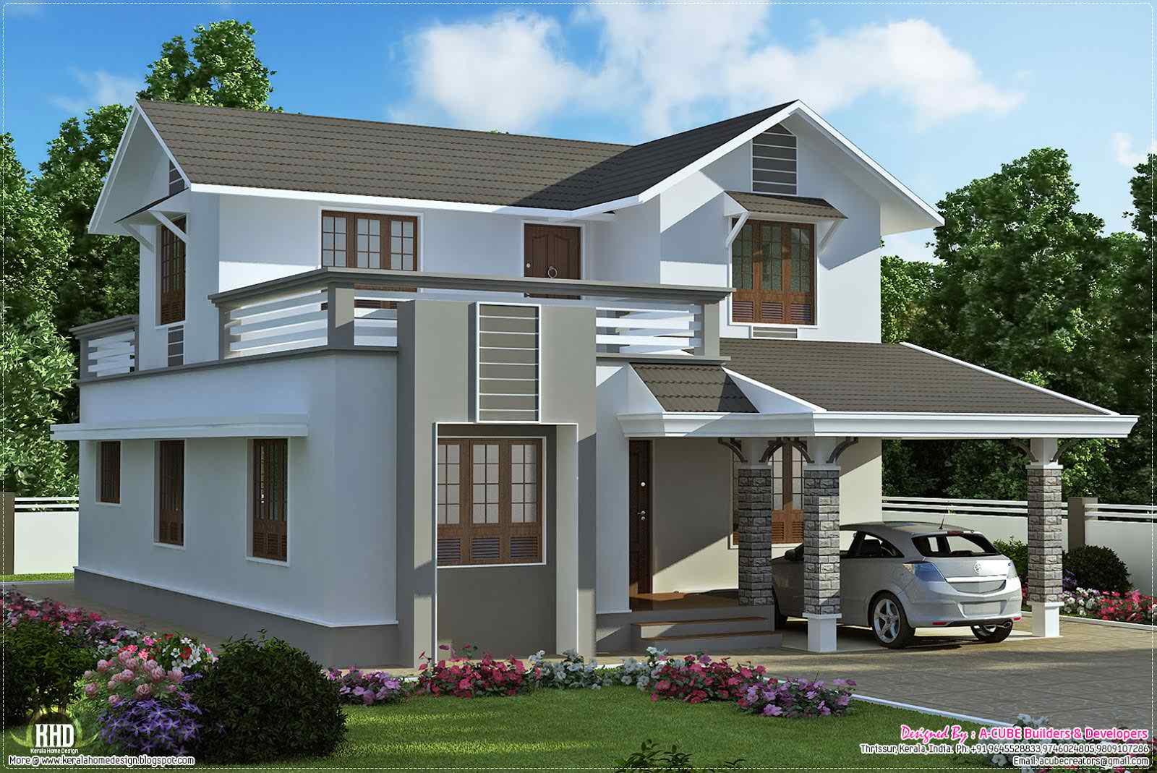
বাড়ির কাজ
মানব জীবনে আসমাউল হুসনার প্রভাব বর্ণনা কর ।
Notes:
বাড়ির কাজ শিক্ষার্থীরা নিজ নিজ খাতায় লিখে নিবেন ।

Slide 23
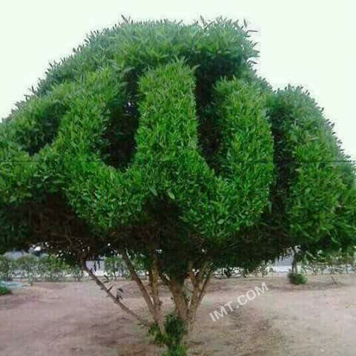
ধন্যবাদ
Notes:
শিক্ষার্থীদের ধন্যবাদ সহকারে শিক্ষক শ্রেণী কক্ষ ত্যাগ করবেন ।

